Slide 1
들로네 삼각분할 Bowyer-Watson
https://www.youtube.com/watch?v=GctAunEuHt4
이동원

Slide 2
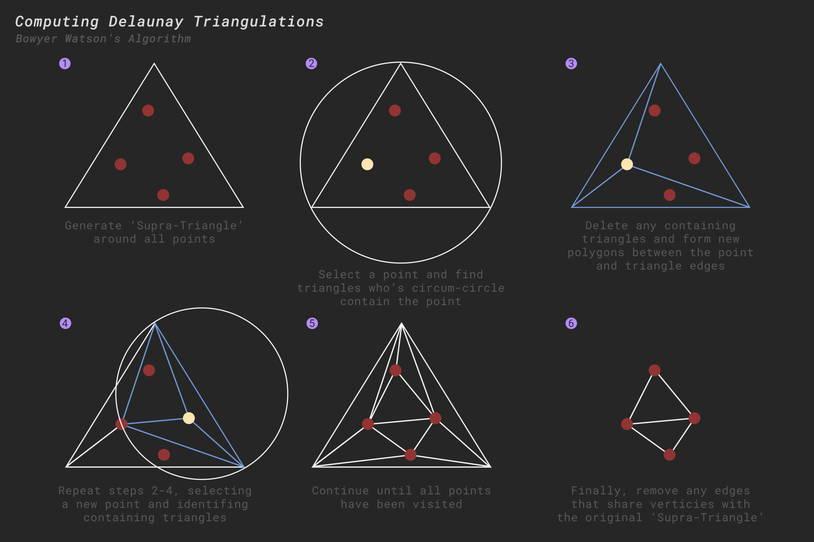

Slide 3
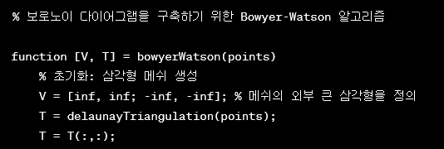
최고 존엄 삼각형
모든 점을 포함하는 삼각형이다

Slide 4
이제부터 포인트를 하나씩 돌자
우선 처음에는 걍 최고 존엄 삼각형이랑 연결해

Slide 5
두번째 도는 포인트 부터가 핵심이야
선택한 점을 채운이라고 하자
모든 삼각형을 돌아다니면서 외접원을 그리고 그 외접원 안에 있는 삼각형만 뽑아 그러고 그 삼각형들을 하나의 큰 다각형으로 만들고 채운이와 그 다각형의 꼭짓점을 연결해

Slide 6
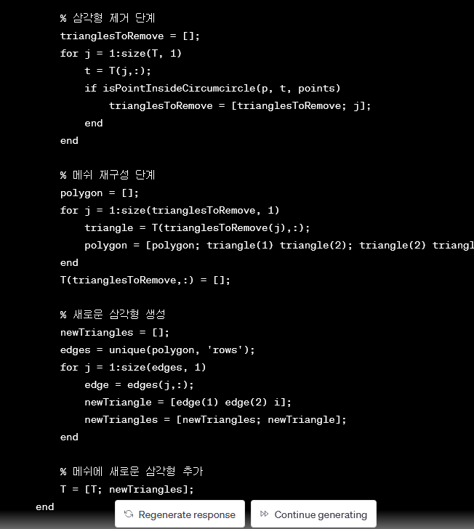

Slide 7
세번째부터는 반복이야
모두 탐색하게되면 아래와 같은 그림이 나와
결론적으로 최고 존엄 삼각형을 지우면
끝

